Slide 1


PRAKTIKUM PTI 10
Analaisis data wholesale customers dataset
Analisis data Wholesale Customers
Presented by Billaurita Ramadhani
1242002070

Slide 2


Tujuan dari analisis ini adalah untuk mengetahui pengeluaran pelanggan di setiap kategori dan distribusi
Menghitung rata-rata pengeluaran, menentukan distribusi paling banyak menghasilkan pendaapatan dan pola pengeluaran pelanggan berdasarkan wilayah.

Slide 3
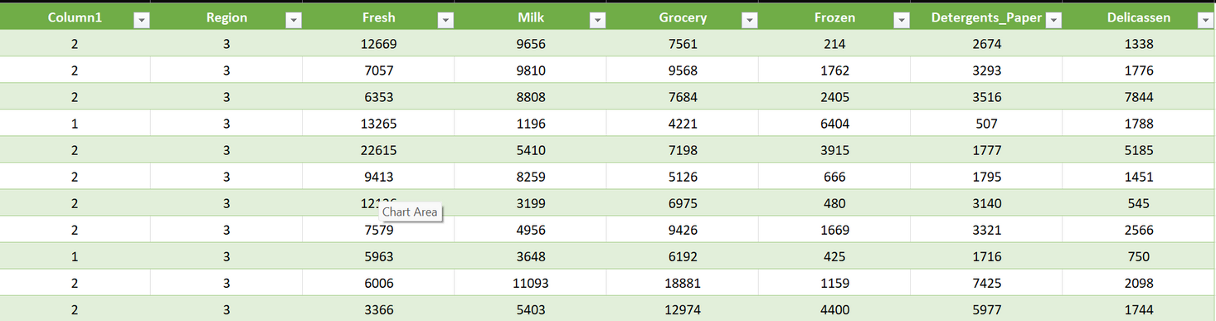


Dataset Wholesale Customers
DATA PEMBELIAN PRODUK DISETIAP WILAYAH DAN CHANNEL
Data diatas merupakan dataset yang berisi kategori-kategori yang ada disetiap wilayah dan channel. Dimana 1 menunjukkan retail dan 2 menunjukkan horeca.

Slide 4
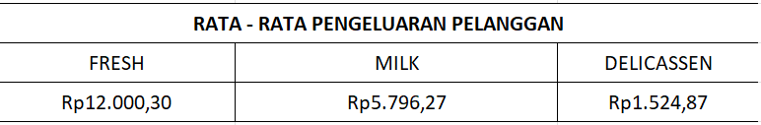
Dataset Wholesale Customers
RATA-RATA PENGELUARAN PELANGGAN PER PRODUK
Pada data diatas, terdapat 3 kategori yang dimasukan yaitu fresh, milk dan delicassen. Dimana kategori yang mendominasi adalah kategori fresh dengan pengeluaran Rp 12.000

Slide 5


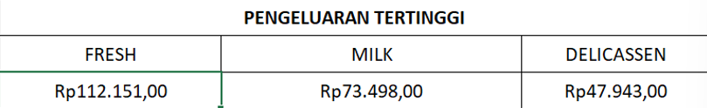
PENGELUARAN TERTINGGI SETIAP PELANGGAN
Dataset Wholesale Customer
Data diatas, menunjukkan bahwa dari ketiga kategori yang tersedia pengeluaran tertinggi di dominasi oleh kategori fresh dengan pengeluaran sekitar Rp 112.151,00.

Slide 6
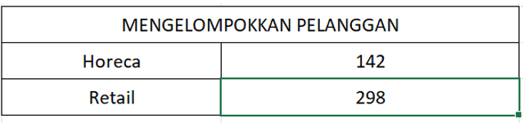
MENGELOMPOKKAN PELANGGAN BERDASARKAN SALURAN DISTRIBUSI
Dataset Wholesale Customer
Pada data diatas menyatakan bahwa kelompok pelanggan yang mendominasi adalah channel atau saluran distribusi Retail.

Slide 7
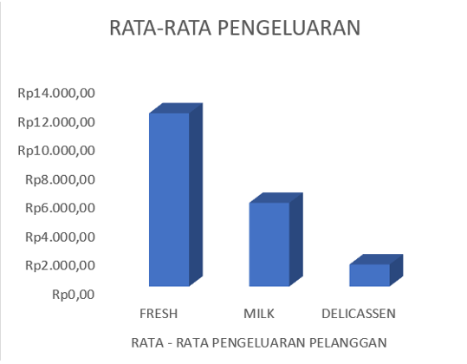
Dataset Wholesale Customers
PRESENT STATISTICS PENGELUARAN ANTAR KATEGORI
Grafik diatas menunjukkan pelanggan lebih sering memilih kategori fresh dibandingkan dengan 2 katgori yang lain.

Slide 8

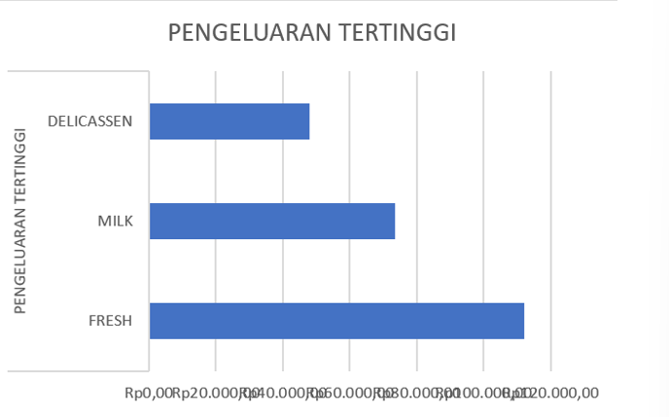

PENGELUARAN TERTINGGI SETIAP KATEGORI
Dataset Wholesale Customers
Grafik disamping menunjukkan bahwa kategori yang memiliki pengeluaran tertinggi adalah kategori fresh. Kategori tersebut merupakan kategori utama yang dicari bagi setiap pelanggan.

Slide 9
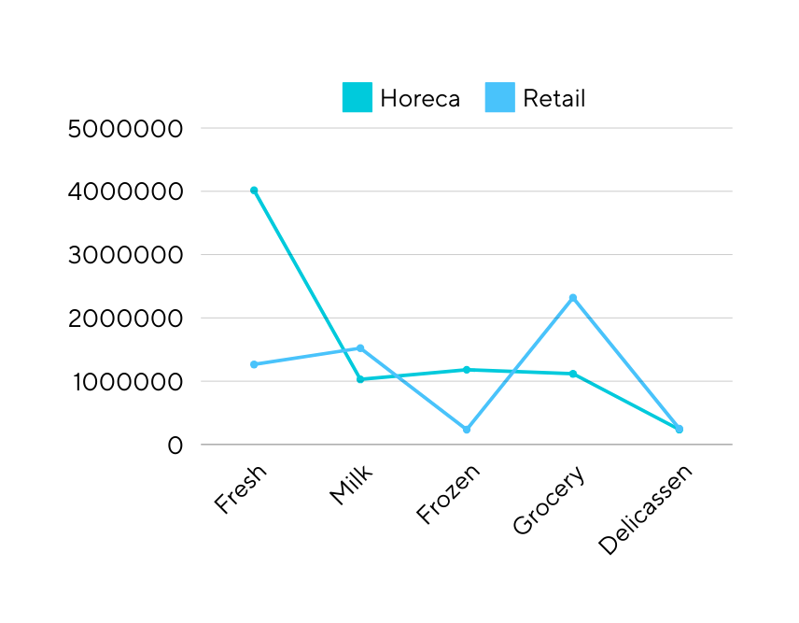
Dataset Wholesale Customers
PRESENT STATISTICS SALURAN DISTRUSI PALING BANYAK MENGHASILKAN PENDAPATAN
Grafik diatas, segmen yang mendominasi adalah HORECA. Dimana channel tersebut memiliki pendapatan paling tinggi dibandingkan dengan channel retail lain.

Slide 10
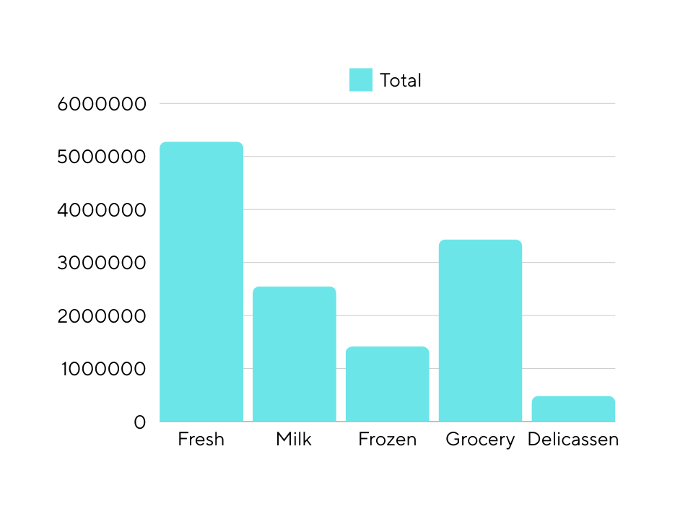
TOTAL PENDAPATAN PER PRODUK
Dataset Wholesale Customers
Grafik disamping, menunjukkan bahwa total pendapatan yang tinggi didominasi oleh kategori fresh, yang menunjukkan pendapatan sekitar Rp. 5.280.131.

Slide 11
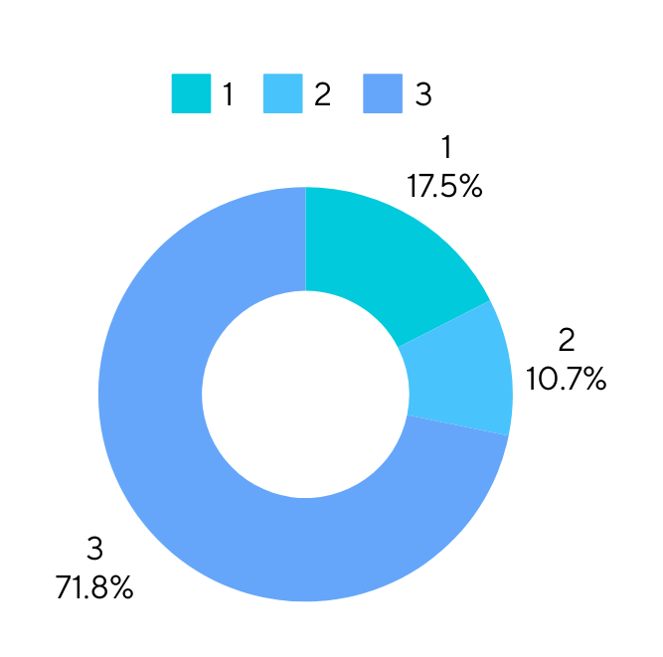
Dataset Wholesale Customers
PRESENT STATISTICS SALURAN PENGELUARAN BERDASARKAN REGION
grafik diatas, menyatakan bahwa wilayah yang memiliki pengeluaran pelanggan wilayah 3 jauh lebih tinggi dibandingkan dengan kedua wilayah yang lain.

Slide 12

THANK YOU!
Further inquiries for green job opportunities
www.reallygreatsite.com | hello@reallygreatsite.com

